Slide 1

Как стать программистом
Notes:
Одним из наиболее востребованных и актуальных направлений в образовании являются «Информационные технологии».
И это не удивительно, потому, что информационные технологии на сегодняшний день проникли во все сферы деятельности человека.
Информационные технологии позволяют в значительной степени упростить и повысить качество всех без исключения сфер общественной жизни.

Slide 2
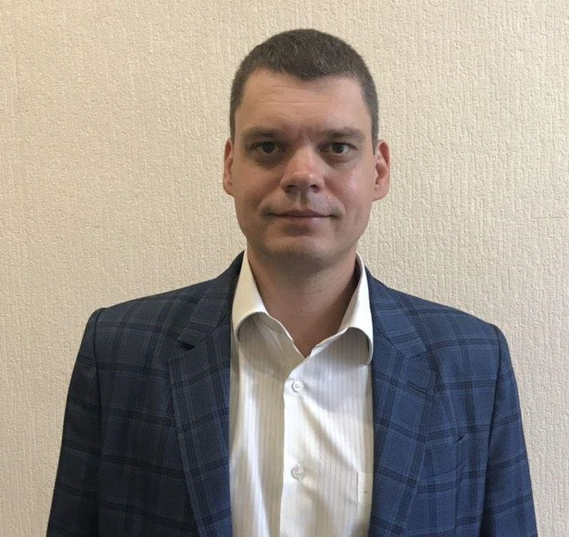
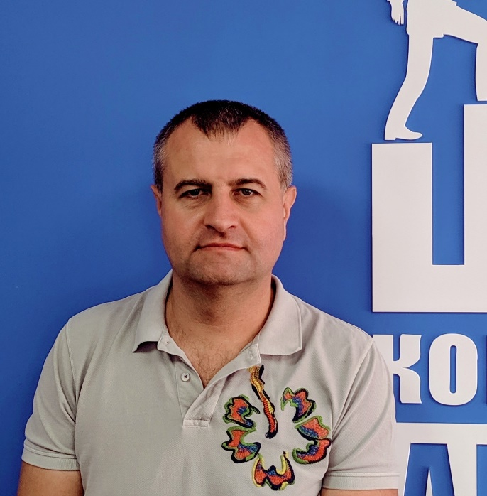

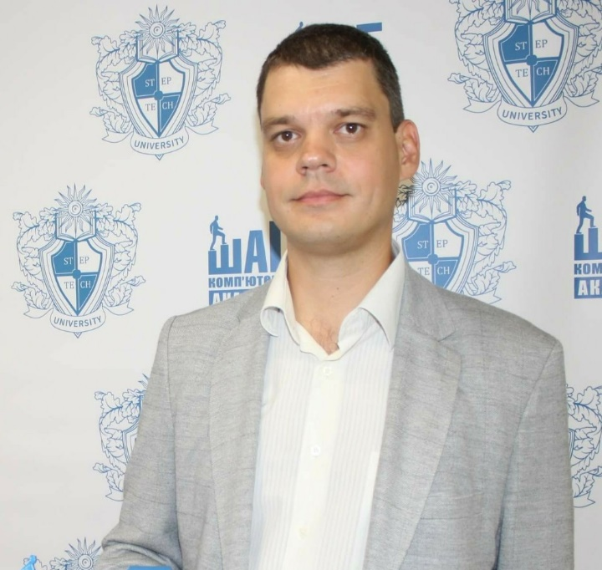
Разрешите представиться
Максим Шептала
Анатолий Витко
Татьяна Конюка
Ректор Днепровского технологического университета ШАГ
Директор филиала Кременчуг
Менеджер по работе с клиентами

Slide 3

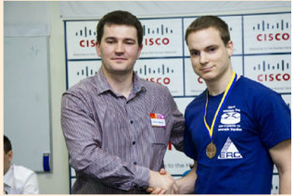

О чем поговорим:
Знакомство
с Академией
Как стать программистом
Индивидуальные консультации

Slide 4
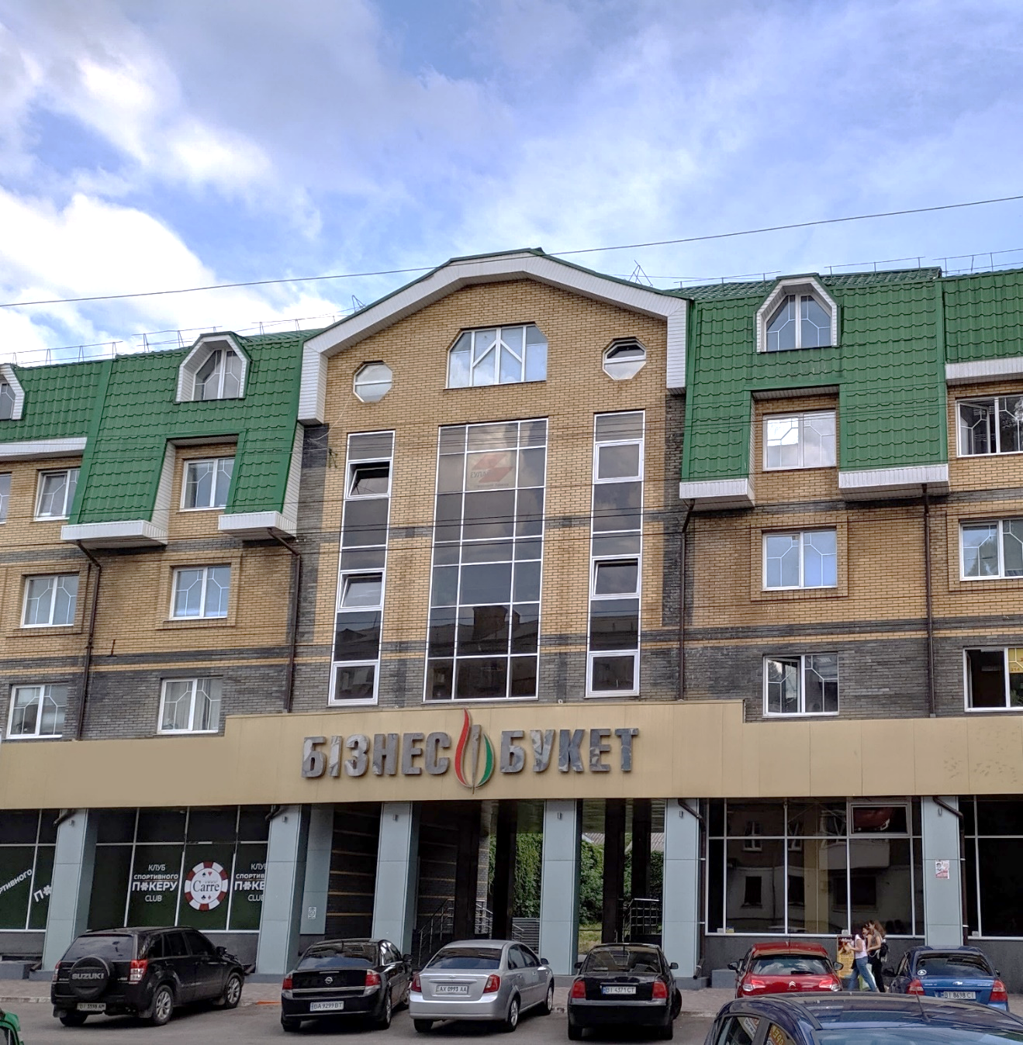
Компьютерная академия ШАГ, Кременчуг
Открыт в 2019 году
12 сотрудников, IT специалистов
18 июня приняла первых студентов Летного IT-лагеря
Мы находимся по адресу: ул.Первомайская 20а, офис 313

Slide 5
20
Словакия
Польша
США
Братислава
Сиэтл
Варшава
Молдова
стран
Тихуана
Кишинев
Мексика
2
Швейцария
Женева
Румыния
Чернигов
Астана
Луцк
Караганда
Бухарест
Ровно
Киев
школы
Львов
Тернополь
Житомир
Полтава
Харьков
Алматы
4
Хмельницкий
Каменское
Ивано-Франковск
Днепр
Казахстан
Болгария
Черновцы
Винница
Кривой Рог
Запорожье
София
Николаев
Мариуполь
Одесса
Херсон
Рио-де-Жанейро
университета
Тбилиси
72
Грузия
Бразилия
Прага
Беларусь
Брно
Баку
Витебск
Чехия
Азербайджан
Минск
Пномпен
Могилев
Бобруйск
филиала
Брест
Камбоджа
Гомель

Slide 6
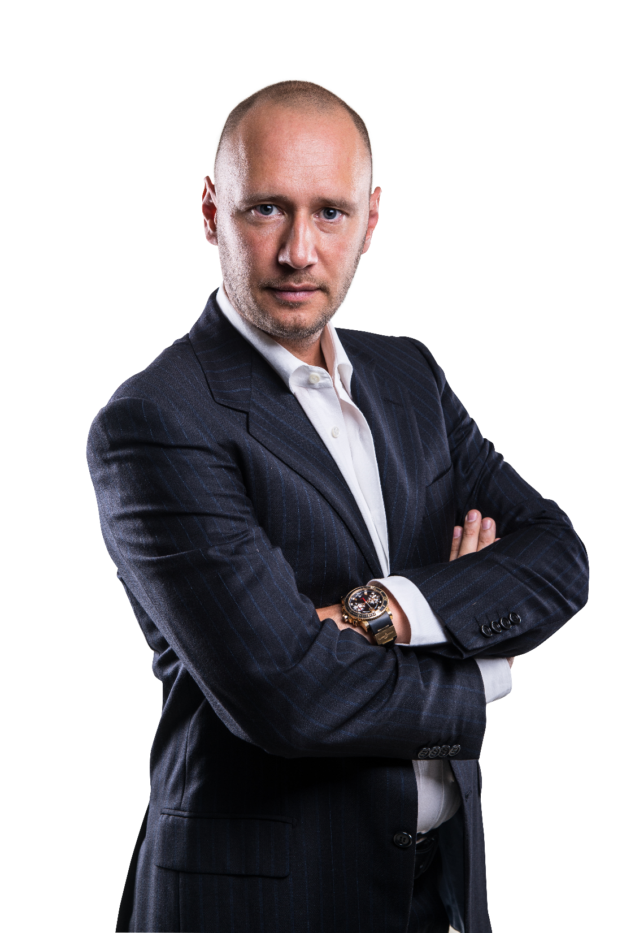
20
1400
Стран мира
преподавателей
300
филиалов
72
компьютеров
5000
выпускников
120000
студентов
45000
Дмитрий Корчевский
Основатель и генеральный директор
Компьютерной Академии ШАГ

Slide 7




Профессионализм
Современность
Забота
о студентах
Наши ценности

Slide 8

ПРОФЕССИОНАЛЬНОЕ Комплексное IT образование
9-14
лет
Малая Компьютерная
Академия
8-15
Летний IT-лагерь
лет
15-55
Профессиональное Компьютерное
образование
лет

Slide 9
Преимущества IT профессии
СВОБОДНЫЙ
ГРАФИК
РАБОТА В ИННОВАЦИОННОЙ
КОМПАНИИ
УДАЛЕННАЯ
РАБОТА
ИНТЕЛЛЕКТУАЛЬНАЯ
КАСТА
ПРОФЕССИЯ
БУДУЩЕГО
ВЫСОКИЙ
СПРОС
ВЫСОКАЯ
ОПЛАТА ТРУДА
КАРЬЕРНЫЙ
РОСТ
ПОСТОЯННОЕ
РАЗВИТИЕ
Notes:
Практическая направленность является основой наших программ обучения, наша цель обучить так, чтоб выпускник успешно трудоустроился, имел высокий уровень квалификации, навыков, знаний и высокий доход.
Ведь, какие специалисты сейчас одни из самых высокооплачиваемых в Украине? Именно Специалисты IT индустрии.
Кроме того, они работают в самых современных офисах, имеют сплоченные команды, прекрасные, комфортные условия труда и безграничные возможности для собственного развития.
Полученные знания гарантируют трудоустройство наших выпускников.

Slide 10
Что нужно сделать, чтобы стать программистом?

Slide 11

Иметь желание программировать

Slide 12
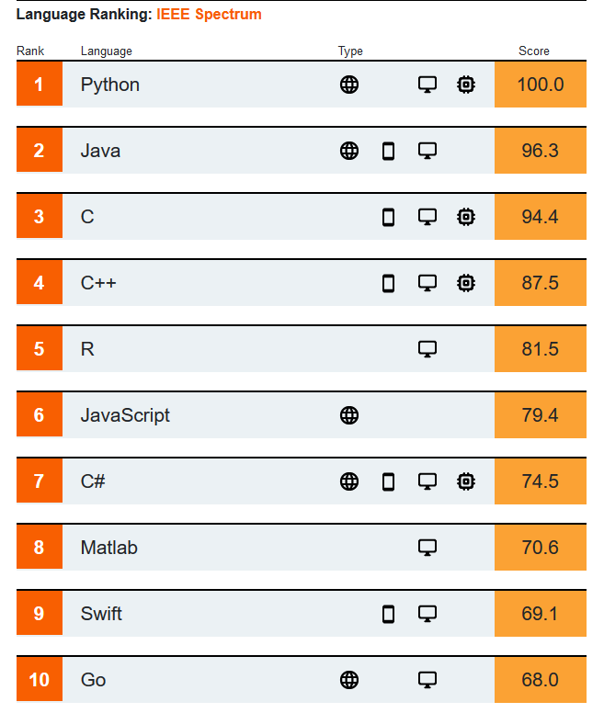
Выбрать технологию
Notes:
https://spectrum.ieee.org/static/interactive-the-top-programming-languages-2019?utm_source=spectrum-hero

Slide 13

Выбрать технологию
Notes:
https://spectrum.ieee.org/static/interactive-the-top-programming-languages-2019?utm_source=spectrum-hero

Slide 14


Выбрать направление

Slide 15
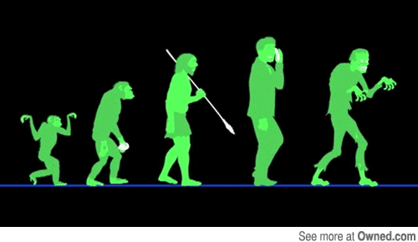
Учеба
Notes:
Учите теорию. Невозможно из обезьянки сразу стать инженером. Нужно учиться постепенно. На собеседованиях у вас будут спрашивать мат часть – базовые теоретические вещи.
На собеседовании: - я теорию не очень знаю, давай я тебе что-то сделаю на практике – послушай, а ты можешь разговаривать без алфавита? Или писать без знания букв?

Slide 16

Учите больше
Notes:
Мучать преподавателей, выполнять домашние задания, развиваться и совершенствоваться.

Slide 17





Повышайте кругозор

Slide 18

Учите английский
Notes:
Вероятность того, что Вы найдете работу выше, если Вы знаете английский

Slide 19
Как найти работу?

Slide 20


Slide 21
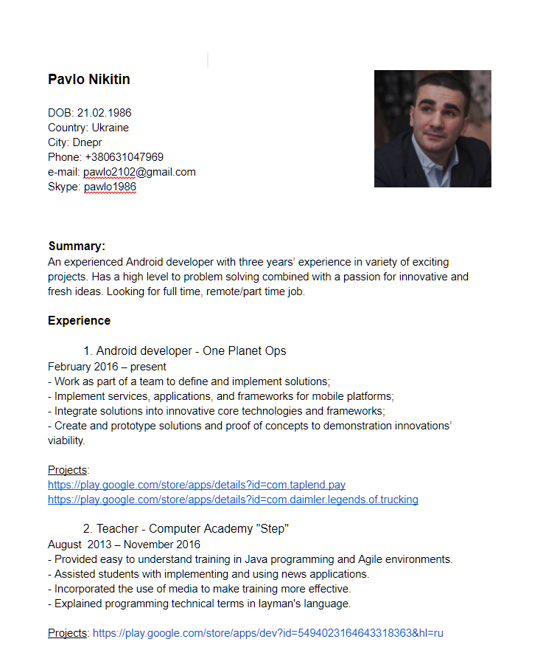
CV
Notes:
Для поиска работы – составляем резюме

Slide 22
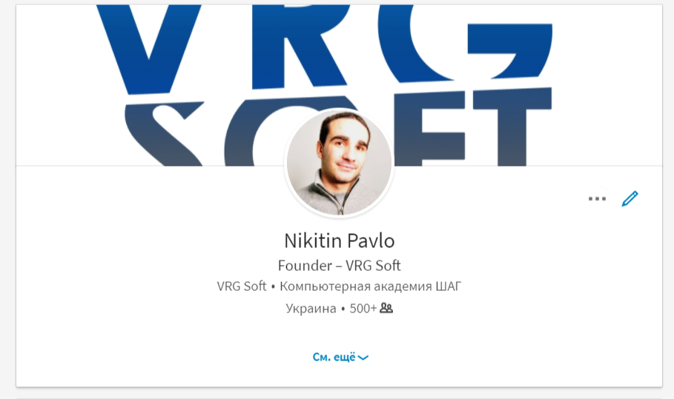
LinkedIn

Slide 23
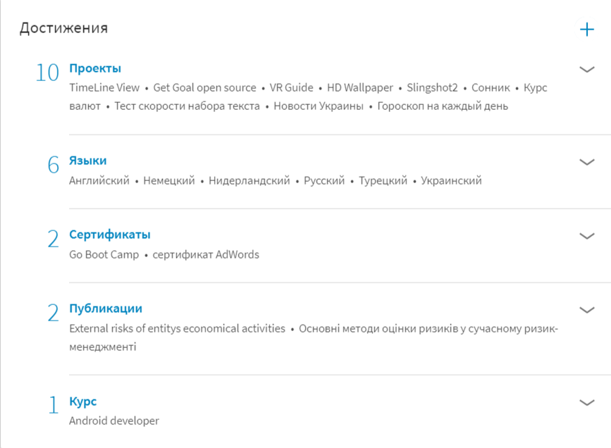
LinkedIn

Slide 24
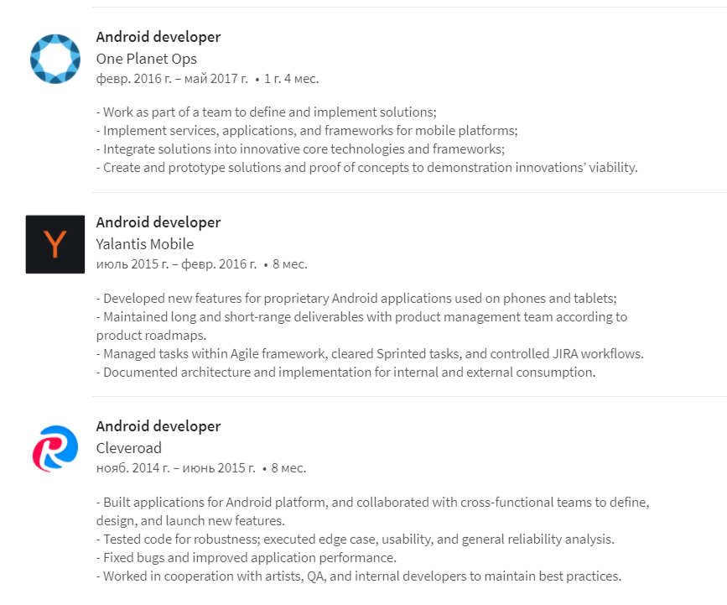
LinkedIn

Slide 25
Собеседование
Теория
Hard skills
Soft skills
Тестовое задание

Slide 26
Тестовое задание
Необходимо сделать вовремя
Делать внимательно
Обязательно закончить задание
Превратить в проект

Slide 27
И еще…
Не бойтесь поменять свою работу
Не забывайте актуализировать свое резюме
Воплотите свою мечту в реальность:)

Slide 28



Программа - не имеющая аналогов
по направлениям:
Разработка
программного
обеспечения
Компьютерная
графика и дизайн
Сети и
кибербезопасность

Slide 29
ПРОГРАММА ОБУЧЕНИЯ
Современные технологии программирования.
Языки программирования (C, C++, C#, Java, JavaScript, PHP и др.)
Методы командной разработки.
Технологии программирования и администрирования баз данных.
Паттерны проектирования ПО.
Разработка ПО под мобильные платформы Android, iOS.
Разработка WEB-приложений.
Разработка игр.
Сетевые приложения.
Современные технологии безопасности ПО.
Проектный менеджмент.
Разработка
программного
обеспечения
В программу обучения входят авторизованные курсы
CISCO NETWORKING ACADEMY
и MICROSOFT IMAGINE ACADEMY

Slide 30
ПРОГРАММА ОБУЧЕНИЯ
Графические редакторы компании Adobe: Photoshop, Illustrator, InDesign.
Навыки рисунка, создания эскизов.
Теория дизайна, брэндинг и айдентика, работа с фирменными стилями.
Вёрстка и макетирование.
Допечатная подготовка.
Web-дизайн и web-кодинг, дизайн и создание web-страниц.
Создание анимации в Adobe Animate.
Юзабилити и поисковая оптимизация веб-сайтов.
Autodesk 3ds Max и Autodesk Maya 3d, прохождение сертификации.
3D-моделирование и визуализация.
3D-анимация, создание компьютерных мультфильмов.
Работа с видео и звуком.
Компьютерная
графика и дизайн

Slide 31
Построение IPv4 и IPv6 сетей:
Технологии LAN: Ethernet, L2/L3 Switching, VLAN, STP (RSTP, MSTP)
Протоколы маршрутизации: EIGRP, OSPF, BGP
Технологии обработки multicast: IGMP, CGMP, PIM.
Реализация ключевых сетевых сервисов.
Технологии обеспечения безопасности сетей.
Операционные системы Windows Server и GNU/Linux.
Развертывание и поддержка рабочих станций.
Windows 10.
Управление инфраструктурой Active Directory в Windows Server.
Реализация сервисов на базе Windows Server и GNU/Linux.
Резервное копирования и восстановление данных.
Кибербезопасность.
ПРОГРАММА ОБУЧЕНИЯ
Сети и
кибербезопасность
В программу обучения входят авторизованные курсы
CISCO NETWORKING ACADEMY
и MICROSOFT IMAGINE ACADEMY

Slide 32

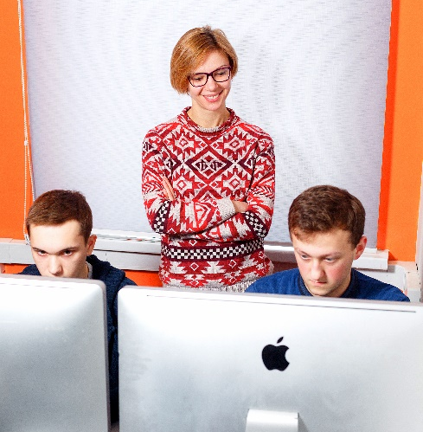



Факторы успеха
Посещаемость
Высокую
успеваемость
Самоподготовка
Выполнение
домашних
заданий

Slide 33





По окончанию обучения
студенты получают
международный диплом
Компьютерной Академии
«ШАГ»
а также, международные сертификаты
от компаний-партнеров:

Slide 34
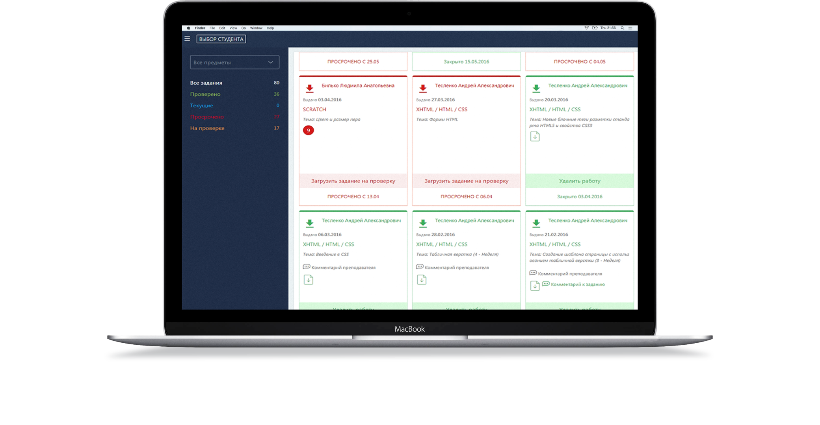
Система управления учебным процессом MYSTAT

Slide 35
Трудоустройство выпускников
Знания полученные в процессе обучения гарантируют трудоустройство выпускников
Доступ лучшим студентам в закрытый раздел вакансий
Встречи с HR
Мастер-классы от HR и специалистов из IT компаний
Экскурсии в IT компании
Присутствие HR на защите дипломных проектов

Slide 36


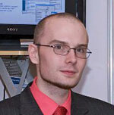



Отзывы выпускников
Ольга Бирюкова
Наталья Панченко
Денис Гудилин
Разработчик мобильных приложений для Android в GlobalLogic Ukraine
Research IT Support Analyst в Barclays Capital (Англия)
Game-designer в Innovation Group
В ходе обучения в Компьютерной Академии ШАГ я получила необходимые знания и практику , изучила особенности создания программного продукта, определила для себя цели и направление дальнейшего развития.
Обучение в ШАГе превзошло мои ожидания. Такие преподаватели как Елена Шишковец или Кирилл Лобода смогли объяснить очень сложные вещи достаточно простыми словами, сумели привить любовь к той специализации, которую они преподавали, научили делать готовый продукт, а не просто учебный проект.
Для меня при выборе места обучения сыграли роль ключевые факторы: узкоспециализированное обучение по актуальным программам ведущих IТ-компаний, практика на современном оборудовании и возможность получить международные сертификаты, без которых в моей сфере работать в престижной компании очень сложно.

Slide 37


Slide 38
Продолжаем
Знакомство
с Академией
Как стать программистом
Индивидуальные консультации

